Slide 1


Kelompok 1
System parkiran

Slide 2

Anggota kelompok
Andi Ikhlas Mallomo 13020230251
Bayu Firnanda Muhlis 13020230238
Muhammad Farid Hidayat 13020230242
Muhammad Iqbal Hidayatullah 13020230227

Slide 3

Apa itu system parkiraan?
Program ini adalah sistem parkir berbasis C++ yang dirancang untuk mengelola operasional parkir secara efisien, mencakup fitur utama seperti pencatatan kendaraan masuk ke slot parkir, pengelolaan antrean saat slot penuh, pencatatan waktu masuk dan keluar kendaraan, serta penyimpanan riwayat parkir ke file. Sistem menggunakan array untuk menyimpan data slot parkir, antrean, dan riwayat kendaraan, dilengkapi dengan logika FIFO untuk antrean. Data disimpan ke file secara otomatis untuk menjaga konsistensi meskipun program ditutup, serta pendapatan parkir dihitung secara otomatis berdasarkan biaya tetap per kendaraan. Program ini juga memiliki menu interaktif untuk melihat status slot parkir, antrean, riwayat, dan laporan pendapatan secara real-time..

Slide 4
Rumusan masalah
Apa itu system parkiraan?
Struktur data apa saja yang di gunakan ?
Bagaimana mekanisme system parkiran ?
Apa saja Kesimpulannya?

Slide 5
Struktur data yang dipakai
Array: Untuk menyimpan data kendaraan di slot parkir, antrean, dan riwayat.
Queue: Mengatur antrean kendaraan dengan prinsip FIFO.
String: Untuk menyimpan data teks seperti plat nomor dan waktu.
File I/O: Menyimpan dan memuat data dari file eksternal untuk menjaga konsistensi.
Integer dan Double: Mengelola indeks antrean, jumlah riwayat, dan pendapatan.

Slide 6

Fitur Fitur PROJECT
Menambah kendaraan
Melihat Riwayat parkir
Mengeluarkan kendaraan
Melihat antrian parkir
Melihat slot parkir
Laporan pendapatan

Slide 7
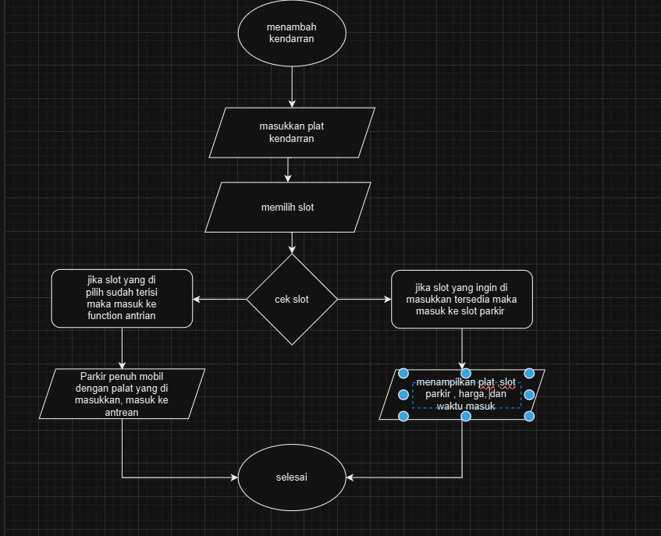

keluar

Slide 8
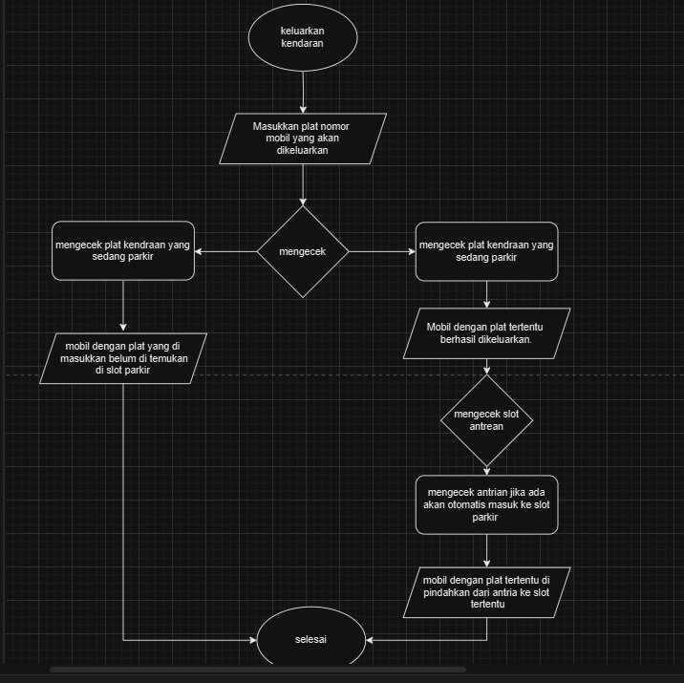
keluar

Slide 9
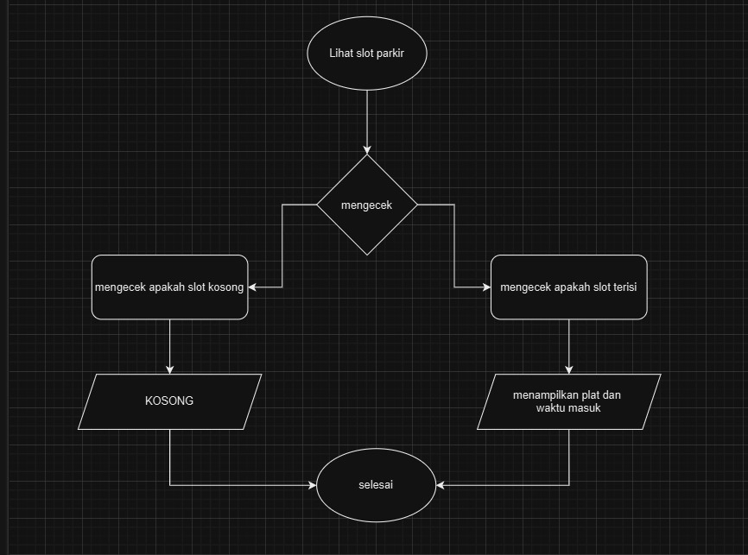
keluar

Slide 10
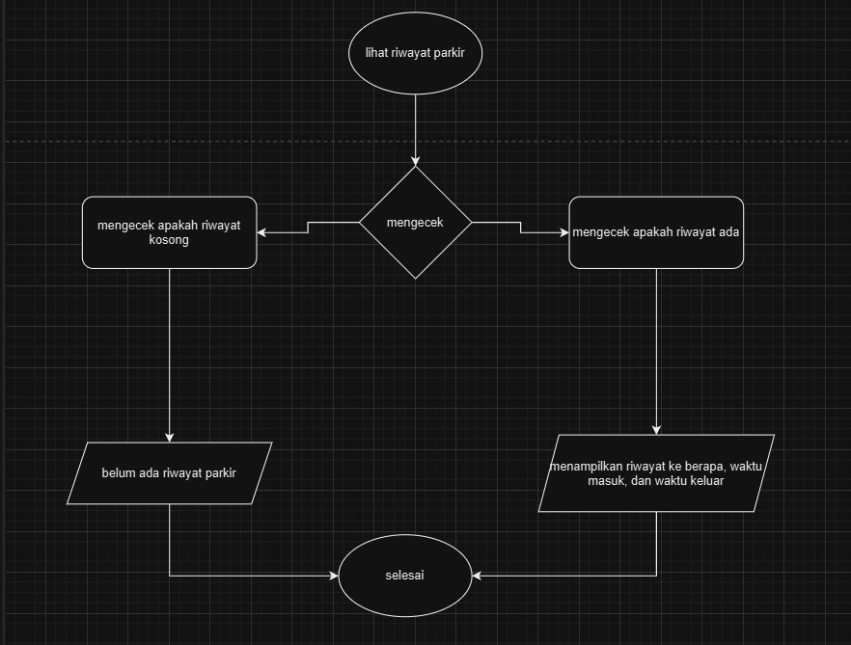
keluar

Slide 11
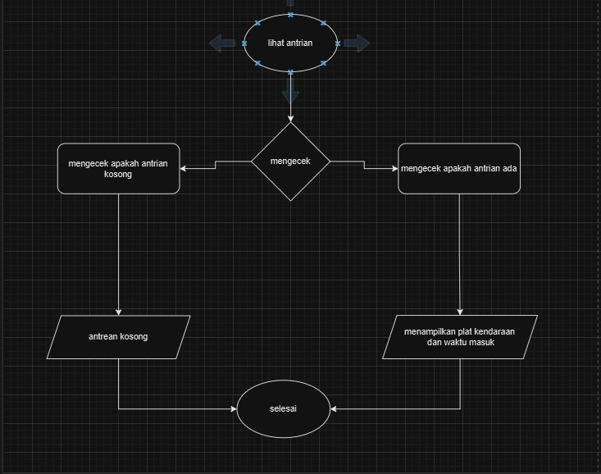
keluar

Slide 12
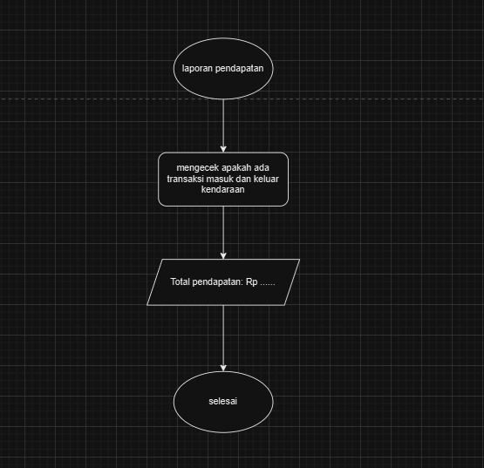
keluar

Slide 13
kesimpulan
Program sistem parkir yang bertujuan untuk mengelola operasional parkir secara efisien. Program ini mencakup beberapa fitur utama, seperti pencatatan kendaraan masuk dan keluar, pengelolaan slot parkir, pengelolaan antrean kendaraan, pelaporan pendapatan, serta pencatatan riwayat parkir.

Slide 14
Sekian
terima kasih

